Slide 1
Real-Time quantitative PCR 내용정리
제어개발 김영생

Slide 2
목차
RT-PCR 반응과정
Real-Time PCR (qPCR)
Digital PCR (dPCR)

Slide 3
RT-PCR 반응과정

Slide 4
PCR 용어정리
PCR : DNA 증폭
RT-PCR : 역전사 효소로 RNA분석
Real-Time PCR(qPCR) : 증폭 양 실시간 측정
Digital PCR : ?
mRNA : messenger RNA
cDNA : complementary DNA
1mer(=1base,=1bp): A C G T 같은 염기의 개수
Taq : Thermus aquaticus polymerase
Notes:
A : 아데닌 C : 사이토신 G : 구아닌 T : 티민

Slide 5
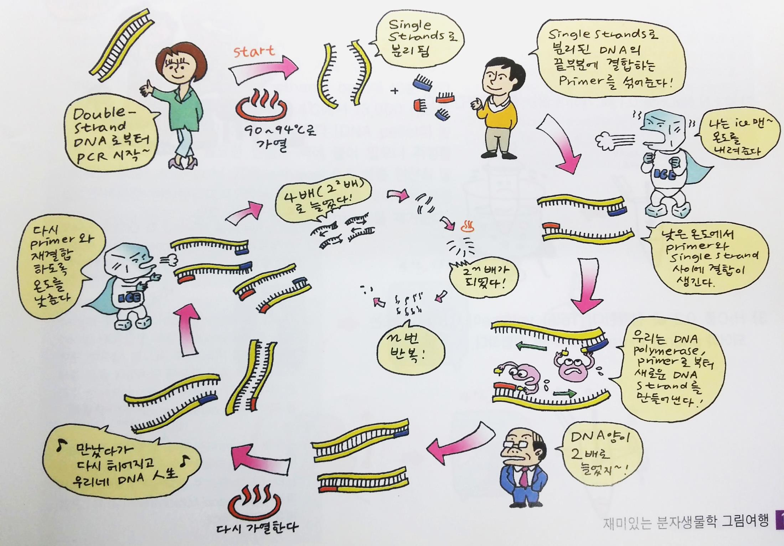
PCR 반응과정

Slide 6
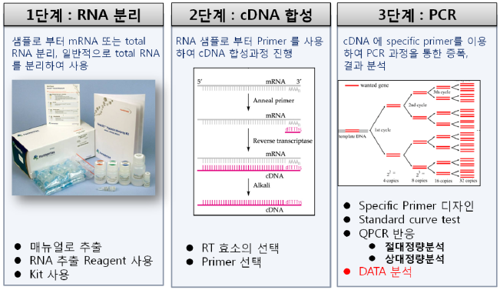
RT-PCR 반응과정 (Reverse Translation PCR)
목적 : RNA 분석
전사(Translation)
역전사(RT)

Slide 7
Real-Time PCR (qPCR)

Slide 8
Real-Time PCR (qPCR)
목적 : 증폭 양 실시간 측정
PCR 과정 중 실시간 증폭되는 산물의 양을 수치화 함으로써 샘플에 존재하는 기질의 초기량을 정확히 정량화 할 수 있는 가장 진보된 방법
일반 PCR이 최종 증폭후의 증폭산물만을 검출할 수 있는 반면real-time PCR은 실시간으로 각cycle에서의 PCR산물을 정량한다는 점이 다릅니다. 증폭산물의 검출은 PCR반응에 첨가하는 형광물질을 이용하고 있습니다.
실험방법에 따라 증폭되는 DNA의 양을 직접 측정하는 방식과(SYBR green이나 Evergreen과 같은 DNA binding dye를 이용),
probe DNA 조각을 첨가하여 생성되는 형광을 수치화 하는Taqman 방식이 있습니다.

Slide 9
Real-Time PCR 정량방법
Standard curve method
기존의 정량이 알려진 기질의 각 cycle 에서의 형광값을 이용하여, 알고자 하는 샘플의 증폭 형광세기를 비교하여 절대적 양을 측정하는 방법입니다.
Pfaffl method
target 유전자의 발현을 기준 유전자의 발현과 비교하여 상대적 발현량을 계산하는 방법으로 각prime의 real-time PCR의 효율과cycles 차이를 이용하여 상대적 발현량을 계산하는 방법입니다. 발견자의 이름을 딴 방법으로 현재는 많이 이용되지 않고 있습니다.
Delta-delta Ct method
가장 쉬운 방법으로 가장 널리 사용되는 방법입니다. 다만 확실성이 떨어지는 단점이 있습니다. 각primer의 효율성이 동일하다는 가정과 다른보정 작업 없이 기준 유전자가 동일하게 발현한다는 가정으로 상대적 값만을 계산하는 방법입니다.

Slide 10
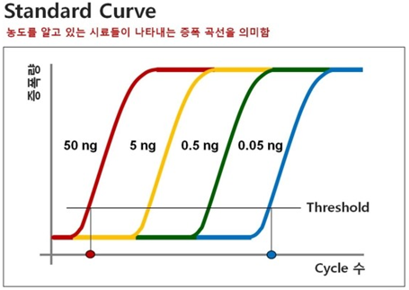
Standard curve method

Slide 11
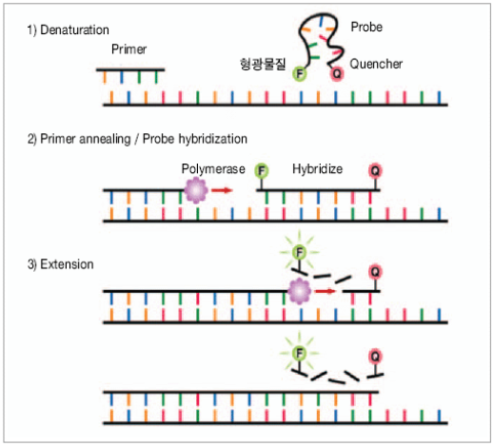
Taqman probe의 원리
5’ 말단은 reporter 형광 dye, 3’ 말단은 quencher 형광 dye로 수식한 oligo nucleotide(TaqMan TM probe)를 이용
Annealing step에서 주형 DNA에 특이적으로 결합하나, Probe 상의 Quencher에 의해 형광 발색이 억제 -> Extension step에서 Taq pol(5’->3’ exo nuclease)에 의해 형광 발현

Slide 12
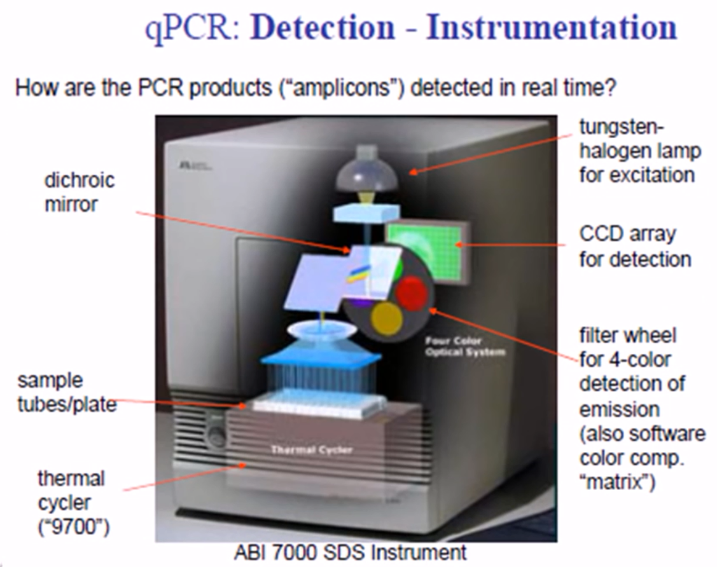
Real-Time PCR 구조

Slide 13
qPCR technical workflow
DNA
Extraction
Sampling
qPCR
Data
Analysis
RNA
Extraction
DNase
treatment
Reverse
Transcription

Slide 14
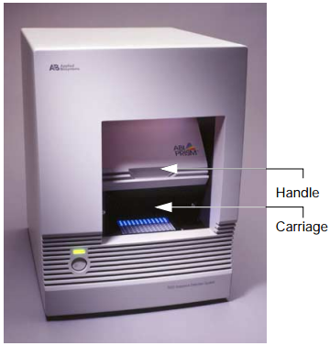
ABI Prism 7000 SDS

Slide 15
Digital PCR (dPCR)

Slide 16
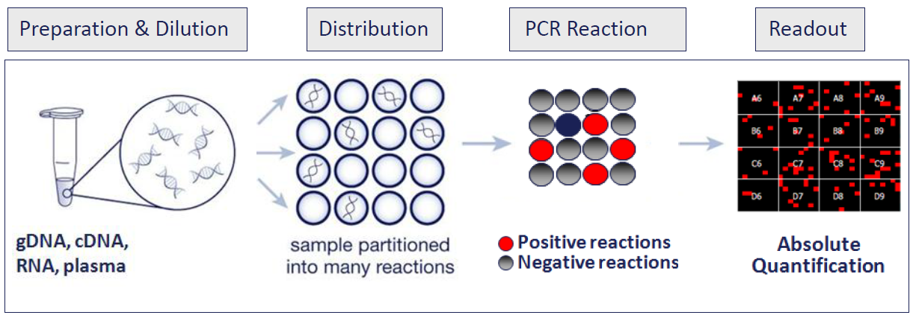
Digital-PCR
Digital PCR is an analytical technique for absolute quantification of nucleic acid samples based on PCR amplification of single template molecules
Use the ratio of positive (red) to negative (Black) PCR reactions to count the number of target molecules

Slide 17
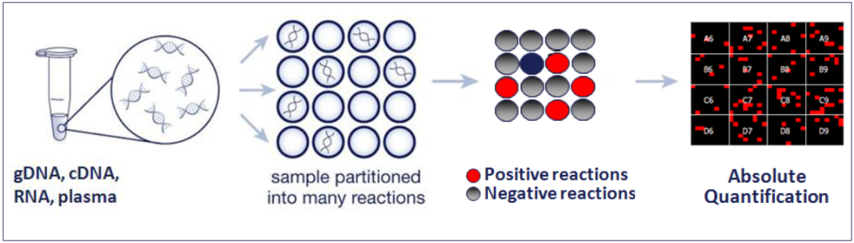
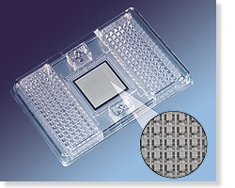
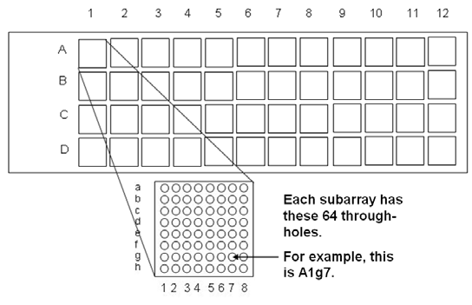
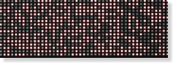
Digital-PCR
Fluidigm
QuantaSoft (Life Technologies)

Slide 18
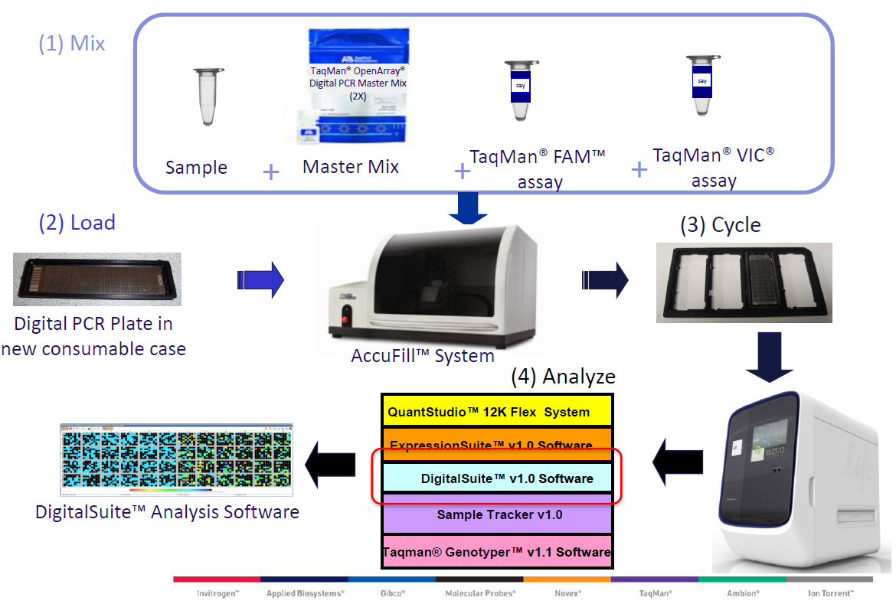
Digital PCR Workflow

Slide 19
qPCR vs dPCR

Slide 20
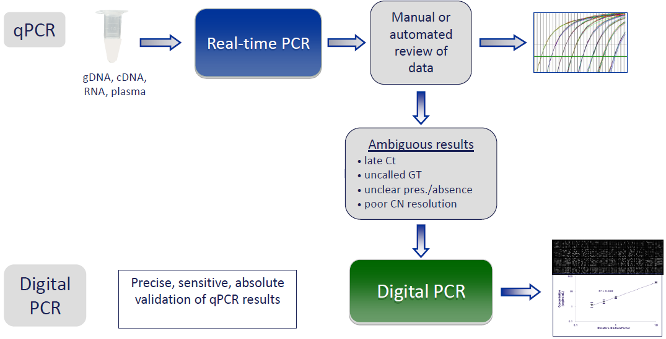
qPCR의 결과가 모호한 경우

Slide 21
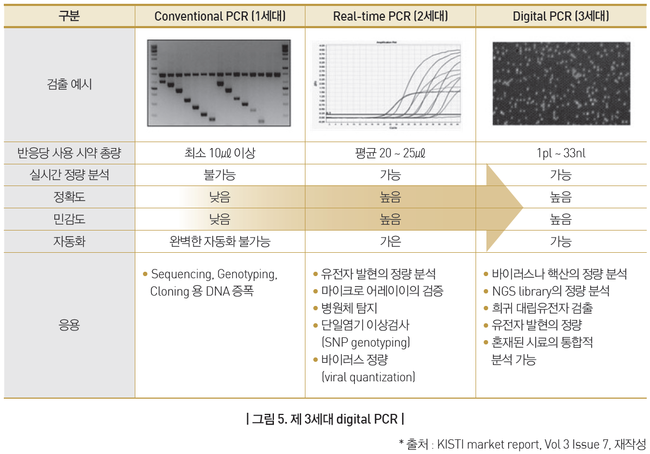
PCR vs. Real-time PCR vs. Digital PCR

Slide 22
감사합니다

Slide 23
참고자료

Slide 24
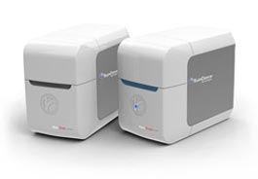
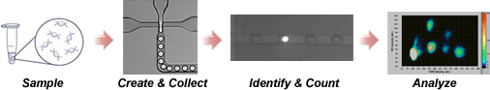
Digital-PCR
Rain Dance
Bio Rad QX100

Slide 27
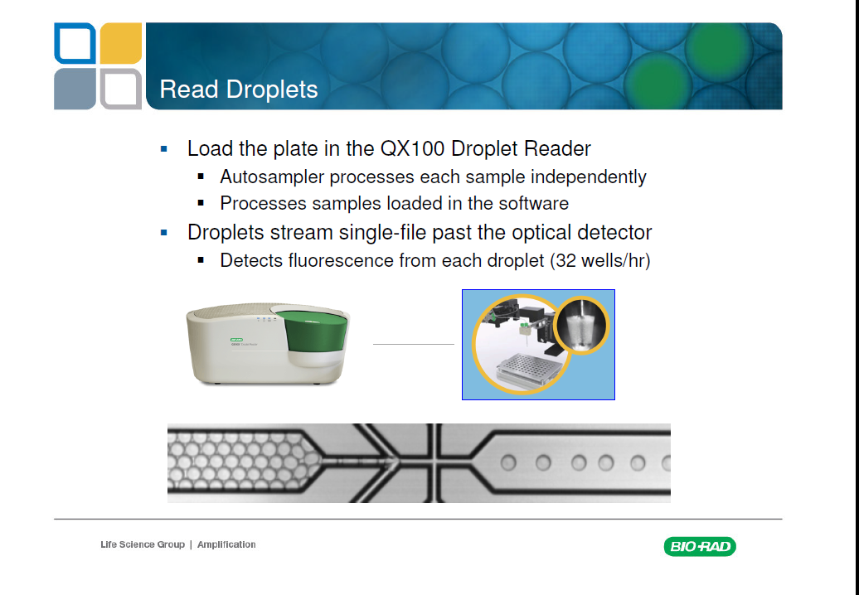

Slide 28
